Slide 1


ESTUDIO DE LA DISMINUCIÓN DE LA LIQUIDEZ DE LA BANCA PRIVADA POR EL RETRASO EN EL PAGO DE LA CARTERA DE CRÉDITO DE LA VIVIENDA
Autora: Karla Lucía Domínguez Vega
Tutor: Ing. César Augusto Ruíz Vaca
Año: 2019

Slide 2

Objetivos
Determinar la disminución de la liquidez de la banca privada por el retraso en el pago de la cartera de crédito para fortalecer los procesos de concesión de créditos hipotecarios
Establecer las principales características de los clientes de créditos hipotecarios de la banca privada a nivel nacional; a fin de conocer los factores que predominan en los clientes al momento de realizar un crédito hipotecario
Determinar el nivel de rentabilidad de la cartera de crédito de vivienda en la banca privada a nivel nacional con la finalidad de evidenciar su comportamiento
Proponer estrategias de negocios que aporten a las Instituciones de la banca privada a nivel nacional, con el fin de fortalecer los procesos para la concesión de créditos hipotecarios

Slide 3






MARCO TEÓRICO
Enfoque social
Enfoque económico
ROA
ROE
Productivo
Comercial
Consumo
Educativo
Vivienda
Microcrédito
Aspecto económico
Aspecto social
Aspecto demográfico
Por vencer
Vencida
Castigada
Judicial
No devenga interés

Slide 4

Objeto de estudio
METODOLOGÍA
No. | INSTITUCION FINANCIERA
1 | AMAZONAS S.A.
2 | BOLIVARIANO S.A.
3 | CITIBANK N.A
4 | CAPITAL S.A.
5 | COMERCIAL DE MANABI S.A.
6 | COOPNACIONAL S.A.
7 | D-MIRO S.A.
8 | DE GUAYAQUIL S.A.
9 | DE LOJA S.A.
10 | DE MACHALA S.A.
11 | DE LA PRODUCCION PRODUBANCO S.A
12 | DEL AUSTRO S.A.
13 | DEL LITORAL S.A.
14 | DEL PACIFICO S.A.
15 | DELBANK
16 | BANCO DESARROLLO DE LOS PUEBLOS S.A.
17 | GENERAL RUMIÑAHUI
18 | INTERNACIONAL S.A.
19 | FINCA S.A.
20 | PICHINCHA C.A.
21 | PROCREDIT S.A.
22 | SOLIDARIO S.A.
23 | VISION FUND ECUADOR
24 | DINERS CLUB DEL ECUADOR S.A.
La población objeto de estudio está dado por los 24 bancos privados que funcionan en el Ecuador

Slide 5
Demanda de vivienda en el Ecuador
Aspectos demográficos
Características de habitalidad
Estructura de la Cartera de crédito
Segmento de crédito
Crédito de vivienda
Destino
Ubicación geográfica
Condiciones
Riesgo Crediticio
Causas
Morosidad
Impacto
Situación Financiera
Resultados
Matriz de Variables

Slide 6

ANÁLISIS DE RESULTADOS
Demanda de vivienda – aspectos demográficos:
Población en habitantes
AÑO | POBLACIÓN
2015 | 16.278.844
2016 | 16.528.730
2017 | 16.776.977
2018 | 17.023.408
Fuente: INEC – SENPLADES (2018)
Hogares
 | 2015
% | Poblacion | Deficit
23,81 | 3.875.993 | 336.972
 | 2016
% | Poblacion | Deficit
23,81 | 3.935.491 | 342.145
 | 2017
% | Poblacion | Deficit
23,81 | 3.994.598 | 347.283
Fuente: INEC Censo de Población y Vivienda proyecciones
Fuente: INEC Censo de Población y Vivienda proyecciones

Slide 7


Demanda de vivienda - habitabilidad
Fuente: INEC Censo de Población y Vivienda (2010)
Existe un crecimiento significativo de la población
Alto porcentaje de familias que habitan en viviendas inadecuadas
Demasiado déficit habitacional
Mayor concentración de población en áreas urbanas

Slide 8
CARTERA DE CRÉDITO
SEGMENTO DE CRÉDITO | 2015 | 2016 | 2017 | Variación 2016-2015 | Variación 2017-2016 | Participación promedio
COMERCIAL | 19.979.812 | 18.845.158 | 18.829.851 | (1.134.654) | (15.307) | 79,5%
CONSUMO | 2.025.362 | 2.026.712 | 2.389.053 | 1.350 | 362.341 | 8,9%
EDUCATIVO | 123.287 | 41.797 | 57.932 | (81.490) | 16.135 | 0,3%
INMOBILIARIO | 527.719 | 432.698 | 568.686 | (95.021) | 135.988 | 2,1%
MICROCRÉDITO | 1.362.209 | 1.401.505 | 1.492.413 | 39.296 | 90.908 | 5,9%
INVERSIÓN PÚBLICA | - | 263 | - | 263 | (263) | 0,0%
PRODUCTIVO | 115.716 | 741.229 | 1.373.617 | 625.513 | 632.388 | 3,0%
VIVIENDA DE INTERÉS PÚBLICO | 27.616 | 90.947 | 142.871 | 63.331 | 51.923 | 0,4%
TOTAL VALORES | 24.161.722 | 23.580.311 | 24.854.424 | (581.411) | 1.274.113 | 100,0%
Fuente: Superintendencia de Bancos (2018)

Slide 9
Ubicación geográfica de crédito en el Ecuador en miles de dólares
 | 2015 | 2016 | 2017 | Variación 2016 - 2015 | Variación 2017-2016 | Porcentaje variación (2015 - 2017) | Variación promedio
DE BOLIVAR | 23.588 | 26.871 | 32.486 | 3.282 | 5.615 | 37,7% | 0,1%
DE CAÑAR | 65.838 | 58.312 | 57.996 | (7.526) | (316) | -11,9% | 0,3%
DE COTOPAXI | 136.993 | 143.835 | 167.505 | 6.843 | 23.670 | 22,3% | 0,6%
DE EL ORO | 482.465 | 501.814 | 575.902 | 19.349 | 74.088 | 19,4% | 2,1%
DE ESMERALDAS | 93.872 | 108.249 | 120.376 | 14.378 | 12.127 | 28,2% | 0,4%
DE GALAPAGOS | 2.967 | 2.180 | 4.542 | (787) | 2.361 | 53,1% | 0,0%
DE IMBABURA | 377.585 | 323.841 | 400.306 | (53.744) | 76.464 | 6,0% | 1,5%
DE LOJA | 203.532 | 174.068 | 200.981 | (29.463) | 26.912 | -1,3% | 0,8%
DE LOS RIOS | 256.276 | 247.807 | 316.397 | (8.470) | 68.590 | 23,5% | 1,1%
DE MANABI | 855.559 | 737.317 | 951.250 | (118.242) | 213.933 | 11,2% | 3,5%
DE MORONA | 16.517 | 12.408 | 18.131 | (4.109) | 5.723 | 9,8% | 0,1%
DE NAPO | 9.724 | 12.640 | 13.772 | 2.915 | 1.132 | 41,6% | 0,0%
DE ORELLANA | 39.791 | 38.066 | 41.946 | (1.725) | 3.879 | 5,4% | 0,2%
DE PASTAZA | 18.769 | 30.070 | 50.813 | 11.301 | 20.743 | 170,7% | 0,1%
DE PICHINCHA | 9.846.559 | 10.254.915 | 9.793.396 | 408.356 | (461.519) | -0,5% | 41,2%
DE SANTA ELENA | 79.886 | 74.985 | 87.942 | (4.901) | 12.957 | 10,1% | 0,3%
DE SANTO DOMINGO DE LOS TSACHILAS | 315.829 | 261.645 | 324.845 | (54.184) | 63.200 | 2,9% | 1,2%
DE SUCUMBIOS | 40.918 | 43.032 | 52.150 | 2.114 | 9.118 | 27,4% | 0,2%
DE ZAMORA | 18.272 | 15.138 | 20.074 | (3.134) | 4.936 | 9,9% | 0,1%
DEL AZUAY | 1.449.341 | 1.351.781 | 1.476.771 | (97.560) | 124.990 | 1,9% | 5,9%
DEL CARCHI | 49.970 | 51.961 | 58.751 | 1.991 | 6.790 | 17,6% | 0,2%
DEL CHIMBORAZO | 137.816 | 114.003 | 133.132 | (23.813) | 19.128 | -3,4% | 0,5%
DEL GUAYAS | 8.754.863 | 8.141.128 | 8.989.778 | (613.735) | 848.651 | 2,7% | 35,6%
DEL TUNGURAHUA | 672.913 | 604.436 | 656.663 | (68.477) | 52.227 | -2,4% | 2,7%
Destino geográfico fuera del territorio nacional | 211.879 | 249.809 | 308.522 | 37.930 | 58.713 | 45,6% | 1,1%
Total | 24.161.722 | 23.580.311 | 24.854.424 | (581.411) | 1.274.113 | 2,9% | 100,0%
Fuente: Superintendencia de Bancos (2018)

Slide 10

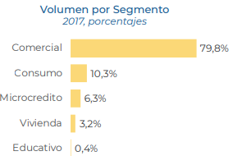
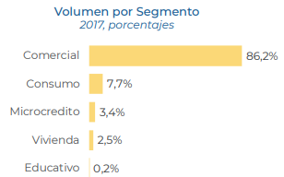
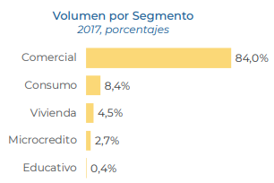
PICHINCHA
GUAYAS
AZUAY
Fuente: Superintendencia de Bancos 2018

Slide 11

Estructura de la cartera en miles de dólares
CRÉDITO DE VIVIENDA
Fuente: Superintendencia de Bancos (2018)

Slide 12
PROVISIONES
Las provisiones se abordan como la cantidad de recursos financieros conservados por la institución bancaria para respaldar las sumas dadas en concepto de créditos - liquidez
Fuente: Superintendencia de Bancos 2018

Slide 13







CONDICIONES
Requisitos
Plazos
Tasa de interés
Financiamiento
Garantía
BANCO | PLAZO
PACIFICO | Hasta 20 años plazo
PICHINCHA
PRODUBANCO
GUAYAQUIL | Hasta 15 años plazo
BOLIVARIANO
AUSTRO | Hasta 10 años plazo
FINANCIAMIENTO
BANCO | FINANCIAMIENTO
PACIFICO | 80% del bien
PRODUBANCO | 75% del bien
PICHINCHA | 70% del bien
BOLIVARIANO
AUSTRO
GUAYAQUIL | 60% del bien
TASAS DE INTERES
BANCO | TASA
PACIFICO | 7.75%
BIESS | 6%
PICHINCHA | 10.75%
PRODUBANCO | Tasa de interés establecida de acuerdo al tarifario vigente
GUAYAQUIL
BOLIVARIANO
AUSTRO
BANCO | GARANTÍA
PACIFICO | Bien inmueble hipotecado, más un pagaré
PRODUBANCO | Bien inmueble hipotecado, más un pagaré
PICHINCHA | Bien inmueble hipotecado
BOLIVARIANO
AUSTRO
GUAYAQUIL | Bien inmueble hipotecado, más un pagaré o garante

Slide 14



RIESGO CREDITICIO
Aspectos económicos
60% familias gana el SBU
Aspectos sociales
90% población accede a la EBG
Sólo el 60% culmina bachillerato
Aspectos demográficos
70% de la población se concentra en UIO, GYE y CUENCA

Slide 15
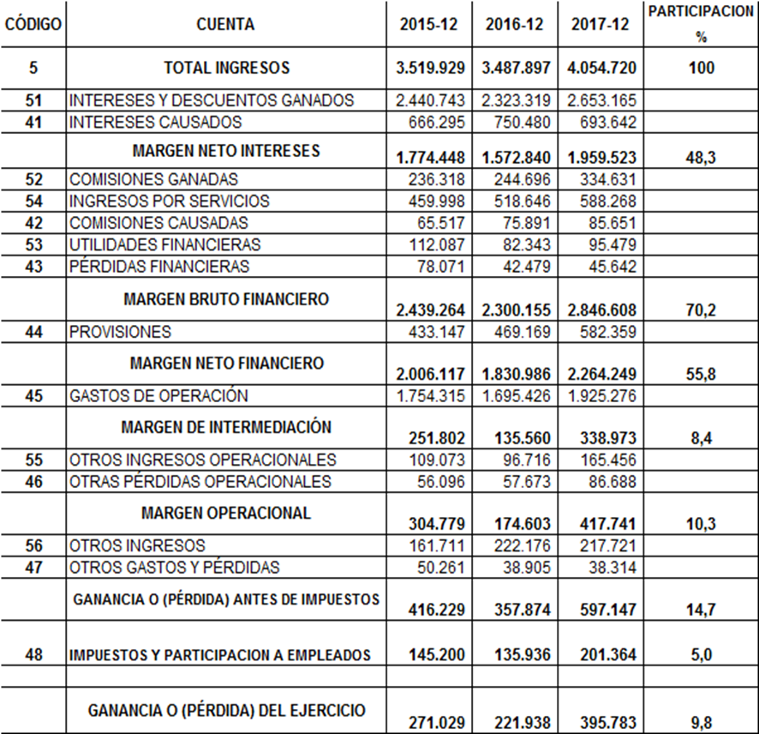
IMPACTO
Impacto de la Cartera de Vivienda.
ESTADO DE RESULTADOS
Afecta directamente a la ganancia / perdida del ejercicio

Slide 16
Rentabilidad
 | 2015 | 2016 | 2017 | Variaciones 2016-2015 | Variaciones 2017-2016 | Variaciones 2017-2015 | Participacion promedio
Rendimiento Operativo sobre Activo(ROA) | 0,9% | 0,6% | 1,1% | -0,3% | 0,4% | 0,2% | 0,9%
Rendimiento sobre Patrimonio (ROE) | 9,0% | 6,7% | 10,6% | -2,2% | 3,9% | 1,6% | 8,8%
Liquidez
 | 2015 | 2016 | 2017 | Variaciones 2016-2015 | Variaciones 2017-2016 | Variaciones 2017-2015
FONDOS DISPONIBLES / TOTAL DEPOSITOS A CORTO PLAZO | 0,24 | 0,28 | 0,23 | 3,7% | -4,3% | -0,6%

Slide 17






RESUMEN
Hipótesis:
La cartera de crédito de la vivienda incide negativamente en la estructura crediticia de la banca privada

Slide 18
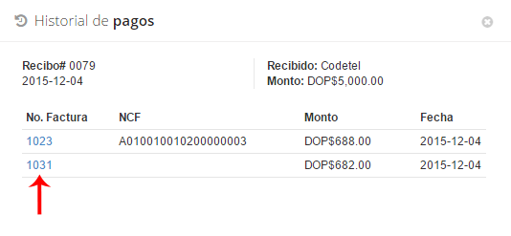






PROPUESTA
Realizar promociones de los créditos de vivienda
Mejoramiento de garantías en viviendas para otorgamiento del crédito
Implementación de un sistema tecnológico para calificar al usuario
Mejoramiento de políticas de cobranza

Slide 19
Conclusiones
Contracción de la gestión crediticia para la vivienda desarrollada por el Sistema Bancario Privado.
Aumento de la demanda de cartera de vivienda en el país, oportunidad que no ha sido aprovechada de forma eficiente por el Sistema Bancario Privado
Los trámites actuales para la concesión de crédito están marcados por un elevado volumen de trámites burocráticos, el cual, los usuarios no poseen los conocimientos ni la información necesaria para dar cumplimiento a los requerimientos demandados.
La cartera de vivienda ocupa un lugar relevante en el desarrollo y fortalecimiento del Sistema Bancario Privado dada su importancia en la captación de recursos económicos
La realización de una buena gestión de cobro ayuda al sistema bancario recuperar su cartera de crédito de vivienda otorgada a los clientes dentro de un plazo adecuado de tiempo.

Slide 20
Recomendaciones
Ampliar y fortalecer planes y políticas de promoción para conceder créditos de vivienda
Incrementar sistemáticamente nuevas TIC’s
Estandarizar, simplificar y agilizar la concesión de créditos de vivienda
Actualizar constantemente los programas informáticos
Crear incentivos de cobro para los asesores e incentivos de pago para los usuarios

Slide 21

Gracias por su atención

